Slide 1

Redação:
Como manjar da
INTRO

Slide 2

Vamos falar de estrutura?
Simetria
Quantos andares?
Tem por onde entrar?
Paleta de cores

Slide 3

A porta:
INTRODUÇÃO
Apresenta o assunto;
Traz a primeira relação entre o tema e outra área do conhecimento;
Dá spoiler da argumentação (pontua os tópicos a serem abordados)

Slide 4

Os 3 passinhos da
INTRO:
Contextualização
Ligação com o tema
Tese

Slide 5

O que é o quê:
Ligação com o tema:
Leva pra dentro! É a varandinha.
TESE:
O spoiler;
A chave, a fechadura e a maçaneta
Você agora tem tudo pra entrar!
Contextualização:
O caminhozinho de pedras que leva até a entrada; traz de fora e...

Slide 6
O que é o quê:
Ligação com o tema:
trazer para o tema, para o Brasil e para o século XXI
TESE:
O spoiler;
Síntese dos DOIS problemas centrais da sua argumentação
Contextualização:
traz de fora para dentro; é a primeira alusão do texto a outra área do conhecimento

Slide 7
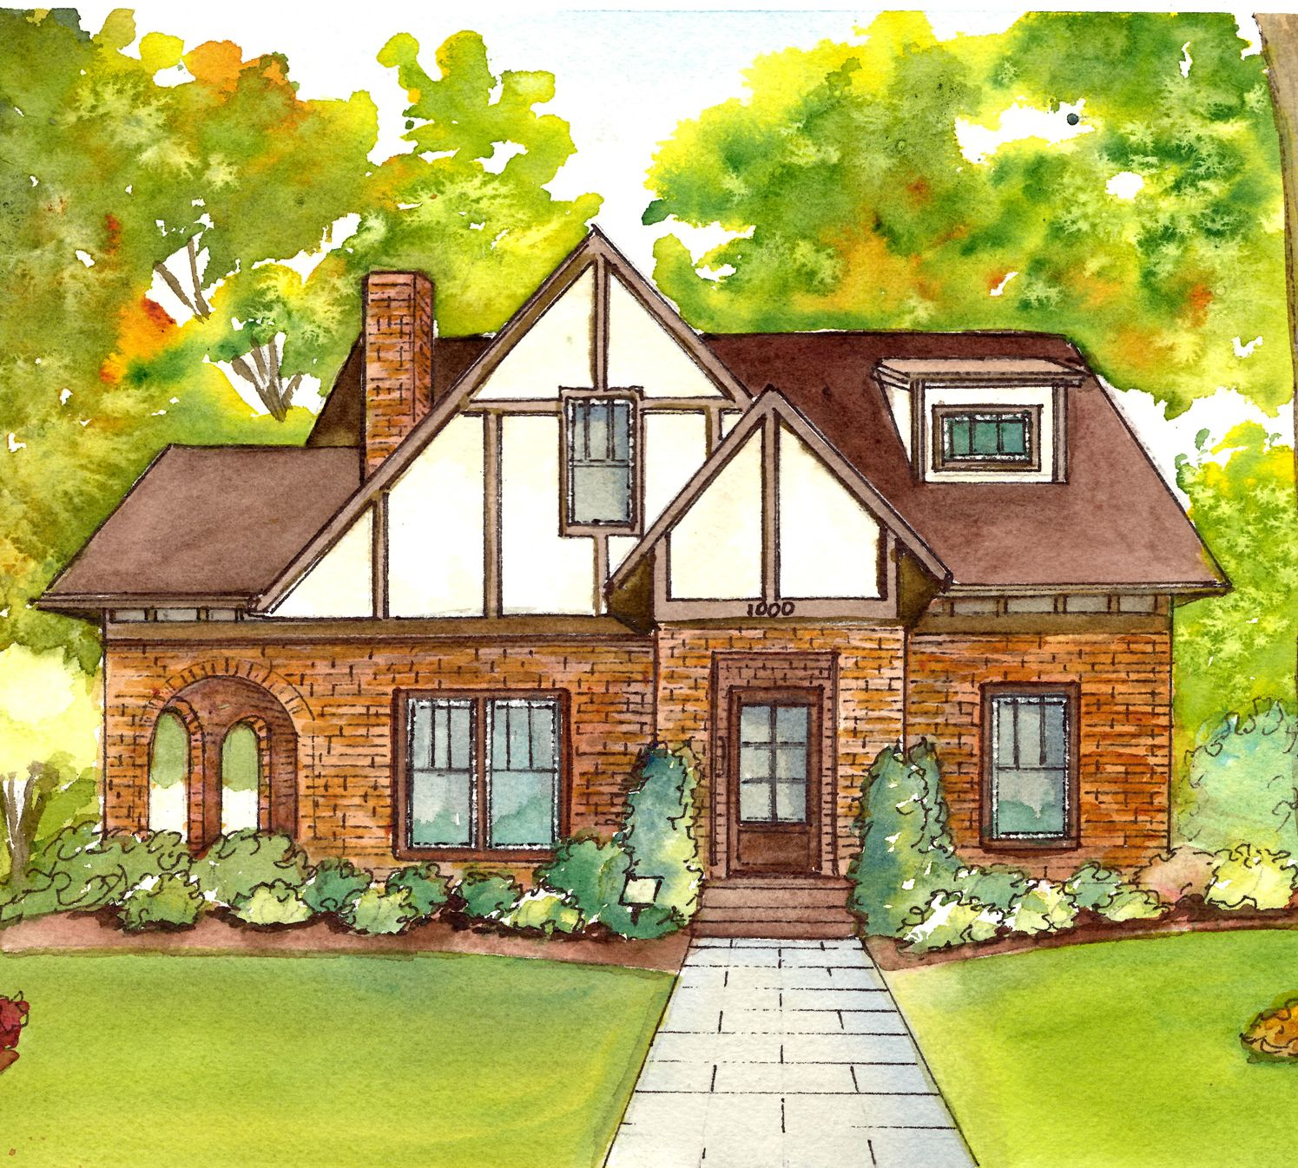
CONTEXTUALIZAÇÃO e LIGAÇÃO COM O TEMA
  É o mecanismo usado para introduzir o tema ao leitor através de uma relação com outras áreas do conhecimento, como História ou Cultura.
COMO FAZER?
  Pense em todas as aulas de História e Filosofia que possam ter algo a ver com o tema, ou séries, filmes e livros que possam abordar a problemática, e anote na Tempestade de Ideias;
  Descreva o acontecimento histórico ou trama da ficção (primeiro período) e depois use mecanismos de coesão para trazer a discussão para a realidade que o texto exige (seja ela o Brasil ou apenas o século XXI);

Slide 8
TESE:
  É um período que condensará o tema e os dois problemas que você escolheu abordar sobre ele. Serve para ajudar o leitor a saber o que esperar, e dá a este a noção de qual é a sua ideia central. Por isso, a tese deve ser sucinta e clara, e o seu texto não pode fugir dela.
COMO FAZER?
  Durante a Tempestade de Ideias, você escolherá dois problemas para argumentar. Ache palavras-chave ou expressões que possam condensar cada um dos problemas;
  Monte um período simples e não muito longo que destaque ambos os problemas, bem como o tema (este último quesito não é sempre uma regra);

Slide 9

EXEMPLO
Tema: O consumo de drogas entre os jovens. Problemática que decidi abordar: as drogas relacionadas à busca pelo prazer e o fato de ser difícil tratar os viciados
  CONTEXTUALIZAÇÃO: “Nos anos 1980, o movimento Hippie fez crescer na sociedade a aceitação do uso alucinógenos como forma de se obter prazer.”
  LIGAÇÃO COM O TEMA: “Décadas mais tarde, observa-se que tal pensamento foi abraçado pela juventude do século XXI, já que o consumo de drogas entre os jovens brasileiros tem crescido consideravelmente.”
  TESE: “Assim, tal quadro está diretamente relacionado ao pensamento hedonista vigente e às dificuldades quanto ao tratamento dos dependentes.”

Slide 10

Hora de Aventura!
Reconstrução:
Reescreva a INTRO do seu texto

Slide 11
Resuminho do passinho:
Contextualização
  Fato histórico, filme, livro, citação filosófica, etc.
Ligação com o tema
  Ligar ao Brasil, séc. XXI
Tese
  Síntese dos 2 problemas
  a serem abordados

Slide 12
Sugestão de tema para casa
O ensino domiciliar em discussão no Brasil

